Slide 1
আজকের মাল্টিমিডিয়া ক্লাসে সবাইকে
স্বাগতম

Slide 2
শিক্ষক পরিচিতি
মোঃ মোস্তফা কামাল
পদবীঃ ট্রেড ইন্সট্রাক্টর
শিক্ষাপ্রতিষ্ঠানঃ বয়ড়া কারিগরি স্কুল অ্যান্ড কলেজ
চরপাড়াহাট, সোনাতলা,বগুড়া
মোবাইল নম্বর- ০১৭২৪৮৬০৮৮৭
Email-mostafakamal860887@gmail.com

Slide 3
পাঠ পরিচিতি
শ্রেণিঃ নবম (ভোকেশনাল)
বিষয়ঃ কম্পিউটার ও তথ্য প্রযুক্তি-১
অধ্যায়ঃ দুই
সময়ঃ৫০ মিনিট

Slide 4
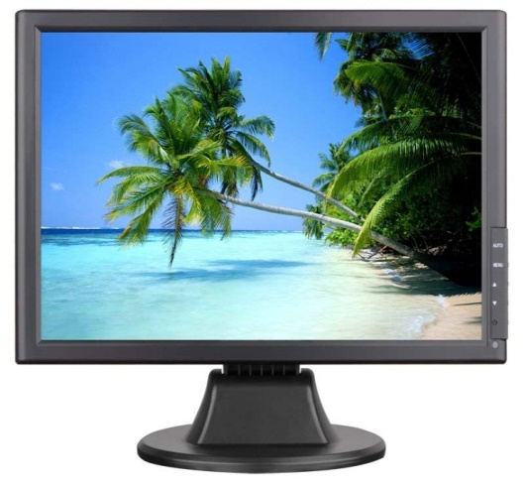
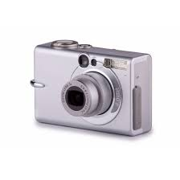
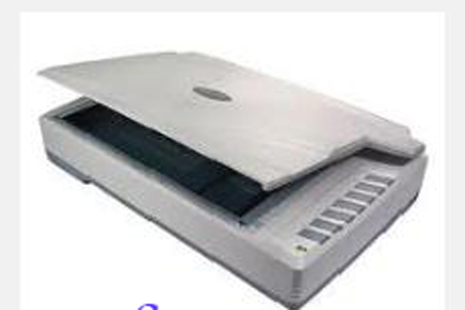
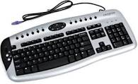
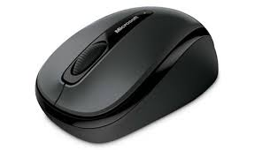
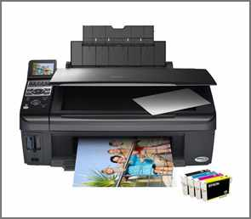
এসো নিচে আমরা কিছু ছবি দেখি
উপরের ছবিগুলোর মাধ্যমে কি বুঝতে পারছ

Slide 5
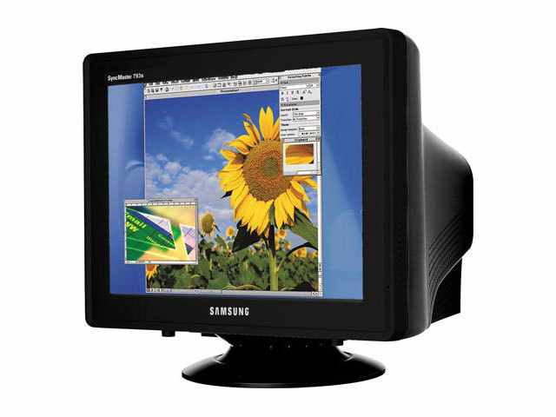
আজকের পাঠ
ইনপুট – আউটপুট ডিভাইস

Slide 6
শিখনফল
এই পাঠ শেষে শিক্ষার্থীরা----
ইনপুট ও আউটপুট ডিভাইস সমূহ কি তা বলতে পারবে।
বিভিন্ন প্রকার ইনপুট ডিভাইস সমূহের কাজ লিখতে পারবে ।
বিভিন্ন প্রকার আউটপুট ডিভাইসের কাজ ব্যাখ্যা করতে পারবে।

Slide 7
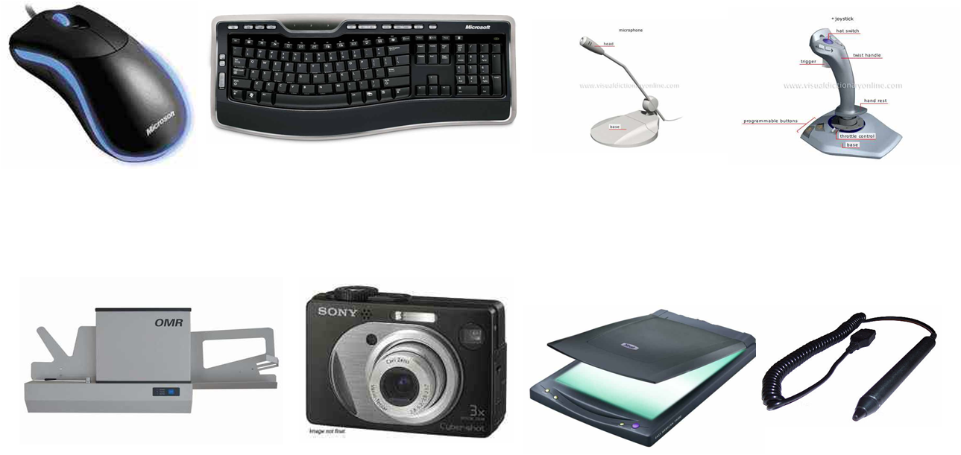
কম্পিউটার ইনপুট ডিভাইস

Slide 8
কম্পিউটার ইনপুট ডিভাইস
কোন কাজ সম্পন্ন করার জন্য যে সব যন্ত্রপাতির মাধ্যমে নির্দেশ কম্পিউটারে দেয়া হয় তাকে ইনপুট ডিভাইস বলে।

Slide 9
একক কাজ
সময় - ২মিঃ
যে কোন ২টি ইনপুট ডিভাইসের নাম।

Slide 10
কম্পিউটার ইনপুট ডিভাইস
কম্পিউটারের ইনপুট কার্যক্রম নিয়ন্ত্রন করার জন্য যে Device দ্বারা নির্দেশনা দেয়া হয় তাকে কী-বোর্ড বলে ।

Slide 11
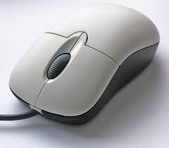
কম্পিউটার ইনপুট ডিভাইস
কম্পিউটারের যে কোন মেনু সিলেক্ট করা যায় ও মুভ করা যায় এই Pointing Device টিই হচ্ছে মাউস ।

Slide 12
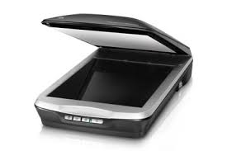
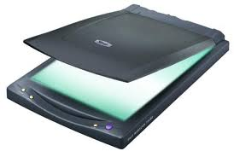
কম্পিউটার ইনপুট ডিভাইস
কম্পিউটারের যে Device দ্বারা ছবি বা ফাইল অবিকল কপি করে ভিতরে প্রবেশ করানো হয় তাকে স্ক্যানার বলে ।

Slide 13
জোড়ায় কাজ
সময় -২ মিঃ
ইনপুট ও আউটপুট ডিভাইসের নাম লিখ?

Slide 14
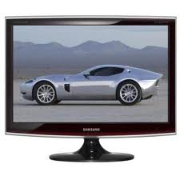
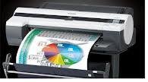
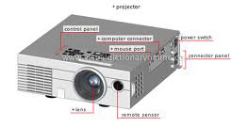
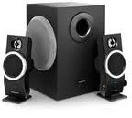
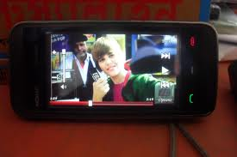
কম্পিউটার আউটপুট ডিভাইস
মনিটর
প্রিন্টার
প্লটার
প্রজেক্টর
সাউন্ড বক্স
স্মার্টফোন

Slide 15
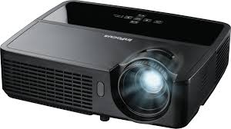
কম্পিউটার আউটপুট ডিভাইস
কোন কার্যক্রম সম্পূর্ন হওয়ার পর যে যন্ত্রের মাধ্যমে ব্যবহারকারী প্রদর্শন ও প্রকাশ করে তাকে আউটপুট ডিভাইস বলে।

Slide 16
দলীয় কাজ
সময়-৫মিঃ
তোমরা সবাই পাঁচটি ইনপুট ও পাঁচটি আউটপুট যন্ত্রের নাম খাতায় লিখ।

Slide 17
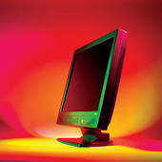
কম্পিউটার আউটপুট ডিভাইস
কম্পিউটারের যে Device দ্বারা কোন কার্যক্রম প্রদর্শন করা হয় তাকে মনিটর বলে ।

Slide 18
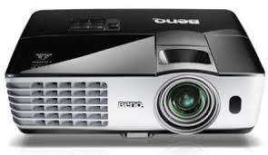
কম্পিউটার আউটপুট ডিভাইস
কম্পিউটারের যে Device মালিমিডিয়া ক্লাসরুমে ব্যবহার করা থাকে , তাকে প্রজেক্টর বলে ।

Slide 19
মুল্যায়ন
সময়-৩মিঃ
ইনপুট / আউটপুট ডিভাইস কি? উদাহরন দাও।

Slide 20
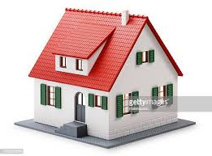
বাড়ির কাজ
ইনপুট ও আউটপুট ডিভাইস হিসাবে কী-বোর্ড ও মনিটরের গুরুত্ব বনর্না কর ।

Slide 21
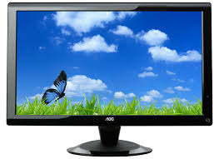
ক্লাসের সবাইকে ধন্যবাদ জানিয়ে শেষ করছি

